Slide 1
Надлишкова комп’ютеризація суспільства

Slide 2
Що таке комп’ютеризація?
Комп’ютеризація – це процес введення електронно-обчислюваної техніки в усі сфери життєдіяльності людини. Використання комп’ютерної техніки розширюється в економіці, господарстві, технологічних процесах, транспорті, передачі енергії і в багатьох інших сферах.
Комп’ютеризація є центральною і обов’язковою умовою розвитку інформаційних взаємодій, що визначають становлення життєдіяльності сучасної людини. Введення комп’ютерів в різні сфери промисловості, удосконалення їх технічної бази і оснащення сучасними комунікаційними засобами підвищує оперативність накопичення й переробки інформації, стає фактором підвищення ефективності і надійності техніко-економічних основ проектів економічного розвитку.

Slide 3
В цілому, комп’ютеризація має позитивні наслідки:
Події, що трапились на одному кінці світу, становляться відомими всьому світу за декілька хвилин;
Людина може легко знайти в Інтернеті нові книги, музику, фільми і т.д.;
Кожному, в кого є Інтернет, доступна величезна кількість різної інформації;
З’явилась можливість купувати речі, не виходячи із дому;
Персональні комп’ютери полегшали роботу лікарям, вчителям, бухгалтерам, математикам і представникам багатьох різних професій, до того ж, в результаті з’явилась велика кількість нових професій;
Спілкування в Інтернеті спровокувало молодіж вивчати іноземні мови;
Еволюція культури;
Перетворення суспільства на «інформаційне».
Але надлишкова комп’ютеризація має таку ж кількість негативних наслідків, що можуть бути катастрофічними.

Slide 4
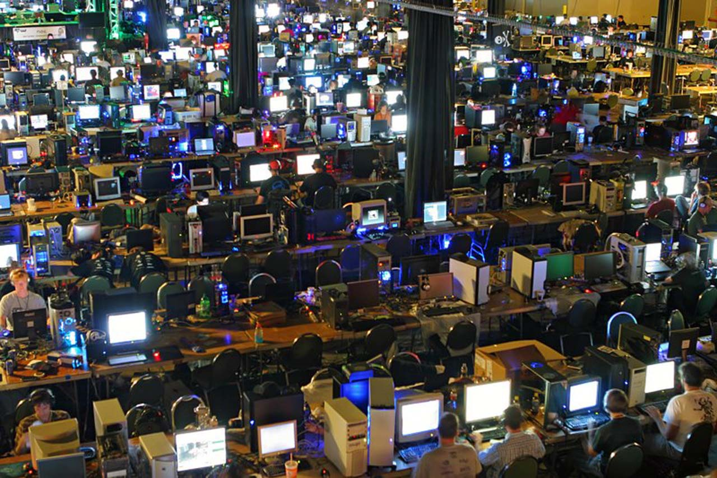
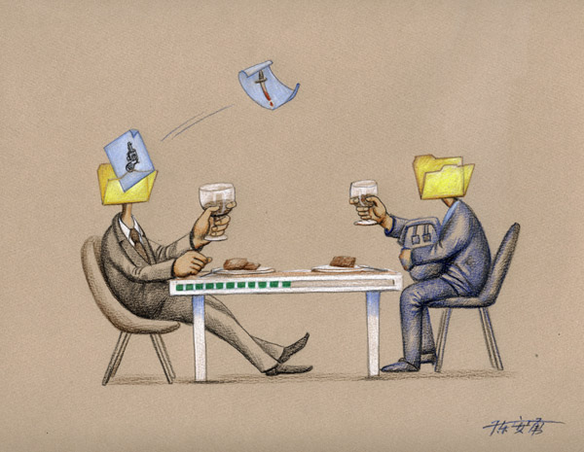
Суть проблеми надлишкової комп’ютеризації суспільства:
Людство стає все більш залежним від комп’ютерів і велика кількість людей не здатна працювати без них;
Негативний вплив на здоров‘я людини;
Все більше людей страждають від «комп’ютерної залежності»;
Зникає потяг до видів діяльності, не пов’язаних з комп’ютерами;
Поступова деградація суспільства в плані розумових здібностей, культури спілкування і сприйняття інформації;
Швидке поширення непотрібної або шкідливої інформації, а також дезінформації, «інформаційна війна»

Slide 5
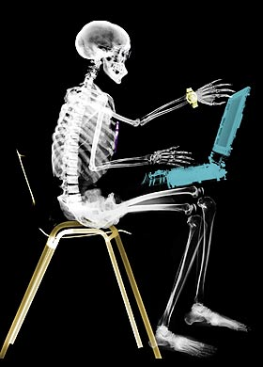
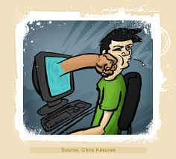
Про вплив комп'ютера на здоров'я людини стали говорити ще в сімдесятих роках минулого століття, але ці питання не вщухають і понині. Комп'ютер настільки ж безпечний, як і інші побутові прилади. Однак, як і з іншими приладами, із застосуванням комп'ютера пов'язані потенційні загрози для нашого здоров'я. До основних факторів ризику відносяться:
• Наслідки електромагнітного випромінювання; • Проблеми із зором; • Проблеми з м'язами і суглобами.
При цьому ступінь ризику залежить від того часу, який людина проводить за комп'ютером. Через те, що сьогодні величезна кількість людей проводить багато часу за комп'ютером, ці проблеми поширюються все швидше, але їм легко запобігти, дотримуючись основних правил сидіння за комп'ютером.

Slide 6
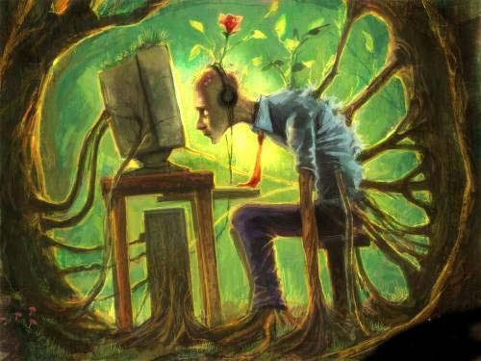
Комп'ютеризація суспільства – це процес, який неможливо зупинити, адже комп'ютерні технології – це наше майбутнє. Не дивлячись на вищеописані проблеми, комп'ютерні технології принесли немало добра людям, полегшивши їх труд, подарувавши масу нових можливостей для самореалізації і творчої діяльності. Електронно-обчислювальна техніка внесла людину в ХХІ століття й буде вірою та правдою служити їй. Головне, щоб цей процес відбувався рівномірно і контрольовано. Щоб мінімізувати шкоду і збільшити позитивні ефекти, необхідно вести збалансований спосіб життя й не проводити більшість часу за комп'ютером. Будь-що у надлишковій кількості має негативний вплив, тому суспільство повинно слідкувати за цим процесом і запобігати його негативним ефектам, щоб не допустити повної деградації суспільства. Хоча, хто зна, як повернеться життя?

